Slide 1
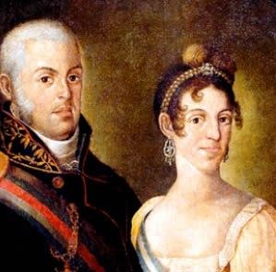
A Chegada da Família Real
Período Joanino – 1808 a 1822

Slide 2
1807 Fuga ou Transferência?
1808 Chegada da corte
Fuga ou Transferência?
O rei Dom João VI vive um dilema, obedecer ao bloqueio continental ou não? Vale lembrar que Portugal faz um comércio intenso com a Inglaterra, inclusive possui uma dívida externa elevada com eles
Sugestões:
https://www.youtube.com/watch?v=J-dFh5QtFbA – NBR
https://www.youtube.com/watch?v=2N5wBvpgyXE – desenho Canal Futura
https://www.youtube.com/watch?v=6W1tyDdZNuQ – Novela Canal Viva

Slide 3
Mudanças e Transformações
Abertura dos portos às nações amigas (fim do pacto colonial)
Criação da Faculdade de Medicina (BA e RJ)
Criação da Fábrica de Ferro Ipanema
Criação do Jardim Botânico
Criação da Imprensa Régia
Pavimentação das principais ruas e avenidas da capital
Construção de prédios públicos e palacetes

Slide 4
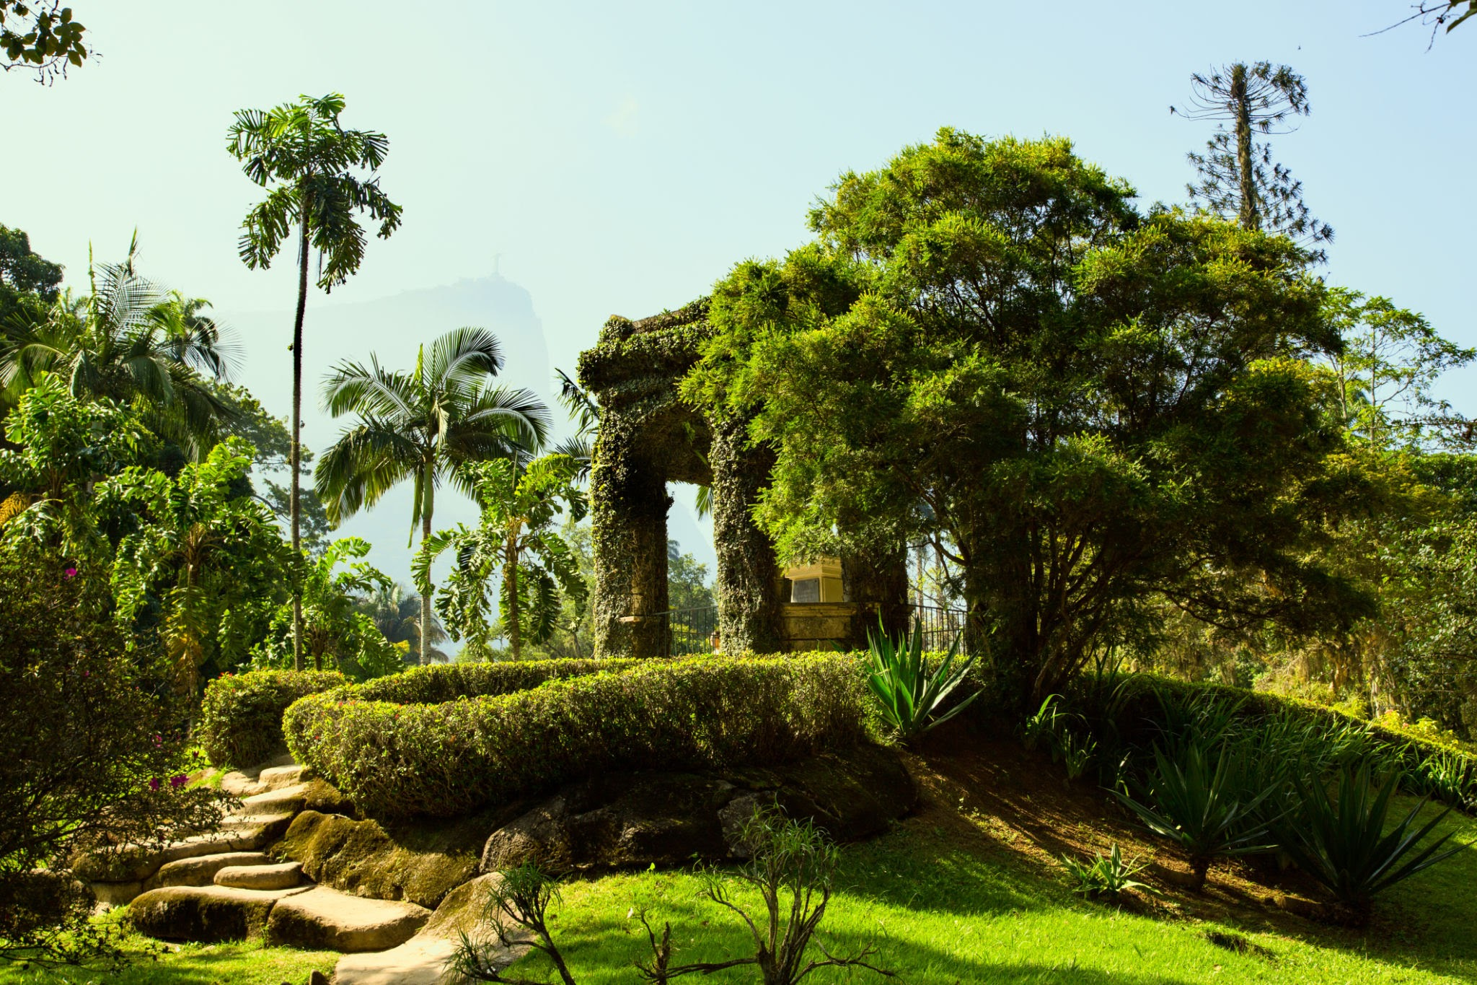
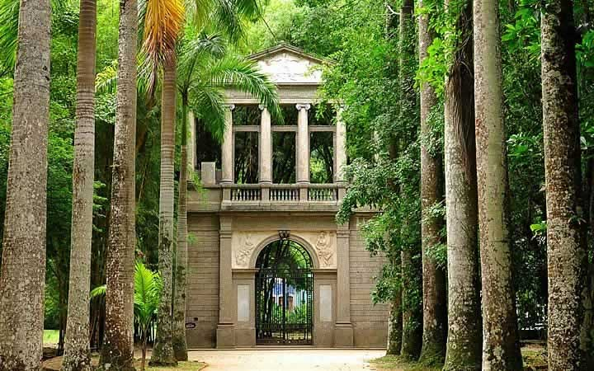
Jardim Botânico – RJ
https://riotur.rio/que_fazer/jardimbotanico/

Slide 5
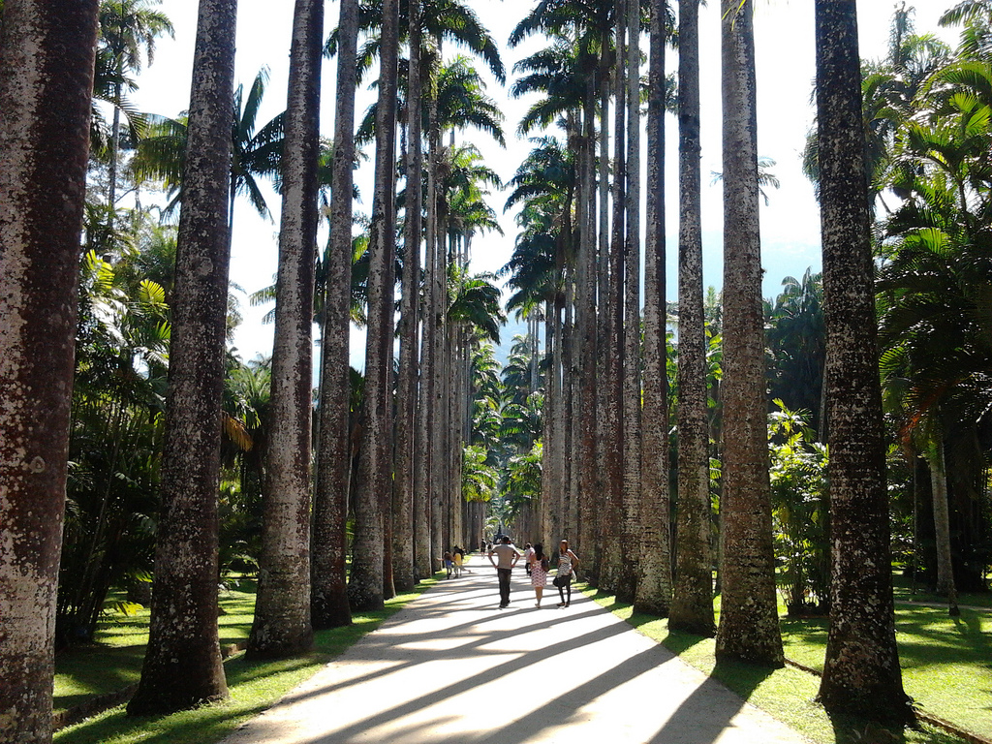
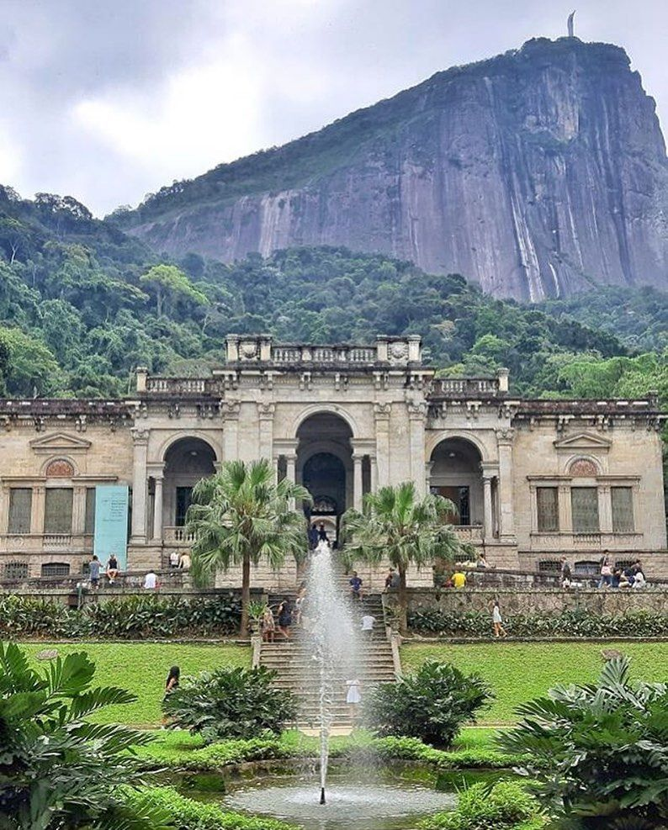

Slide 6
1815 – O rei eleva a colônia à categoria de Reino Unido a Portugal Brasil e Algarves
1816 – Chegada da Missão Artística Francesa
1817 – Chegada da Missão Austríaca
1821 – Retorno de Dom João VI e da Família Real
1822 – “dia do fico” 09 de janeiro
1822 – “O Grito do Ipiranga” 07 de setembro

Slide 7
Sugestão:
A Missão Francesa – TV PUC
https://www.youtube.com/watch?v=e0p1xUqTGkU
Exposição A Missão Austríaca – TV PUC
https://www.youtube.com/watch?v=3Yd9RLwoTdA&t=31s

